Slide 1
Visual Studio
IDE

Slide 2
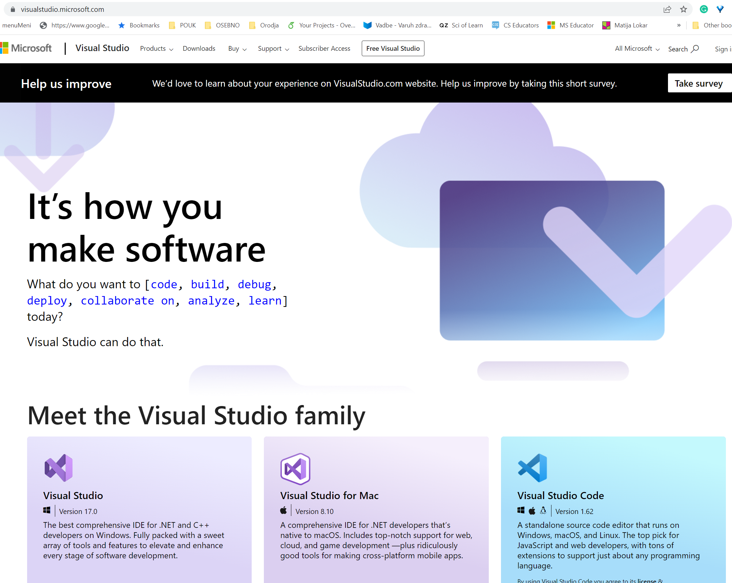
https://visualstudio.microsoft.com/

Slide 3
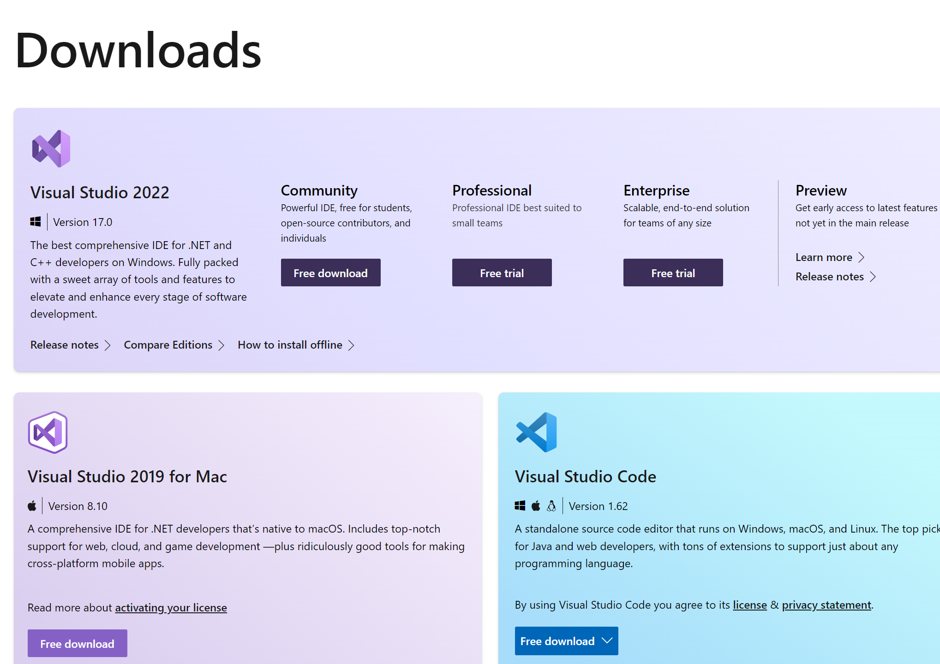
Visual Studio
https://www.visualstudio.com/downloads/

Slide 4
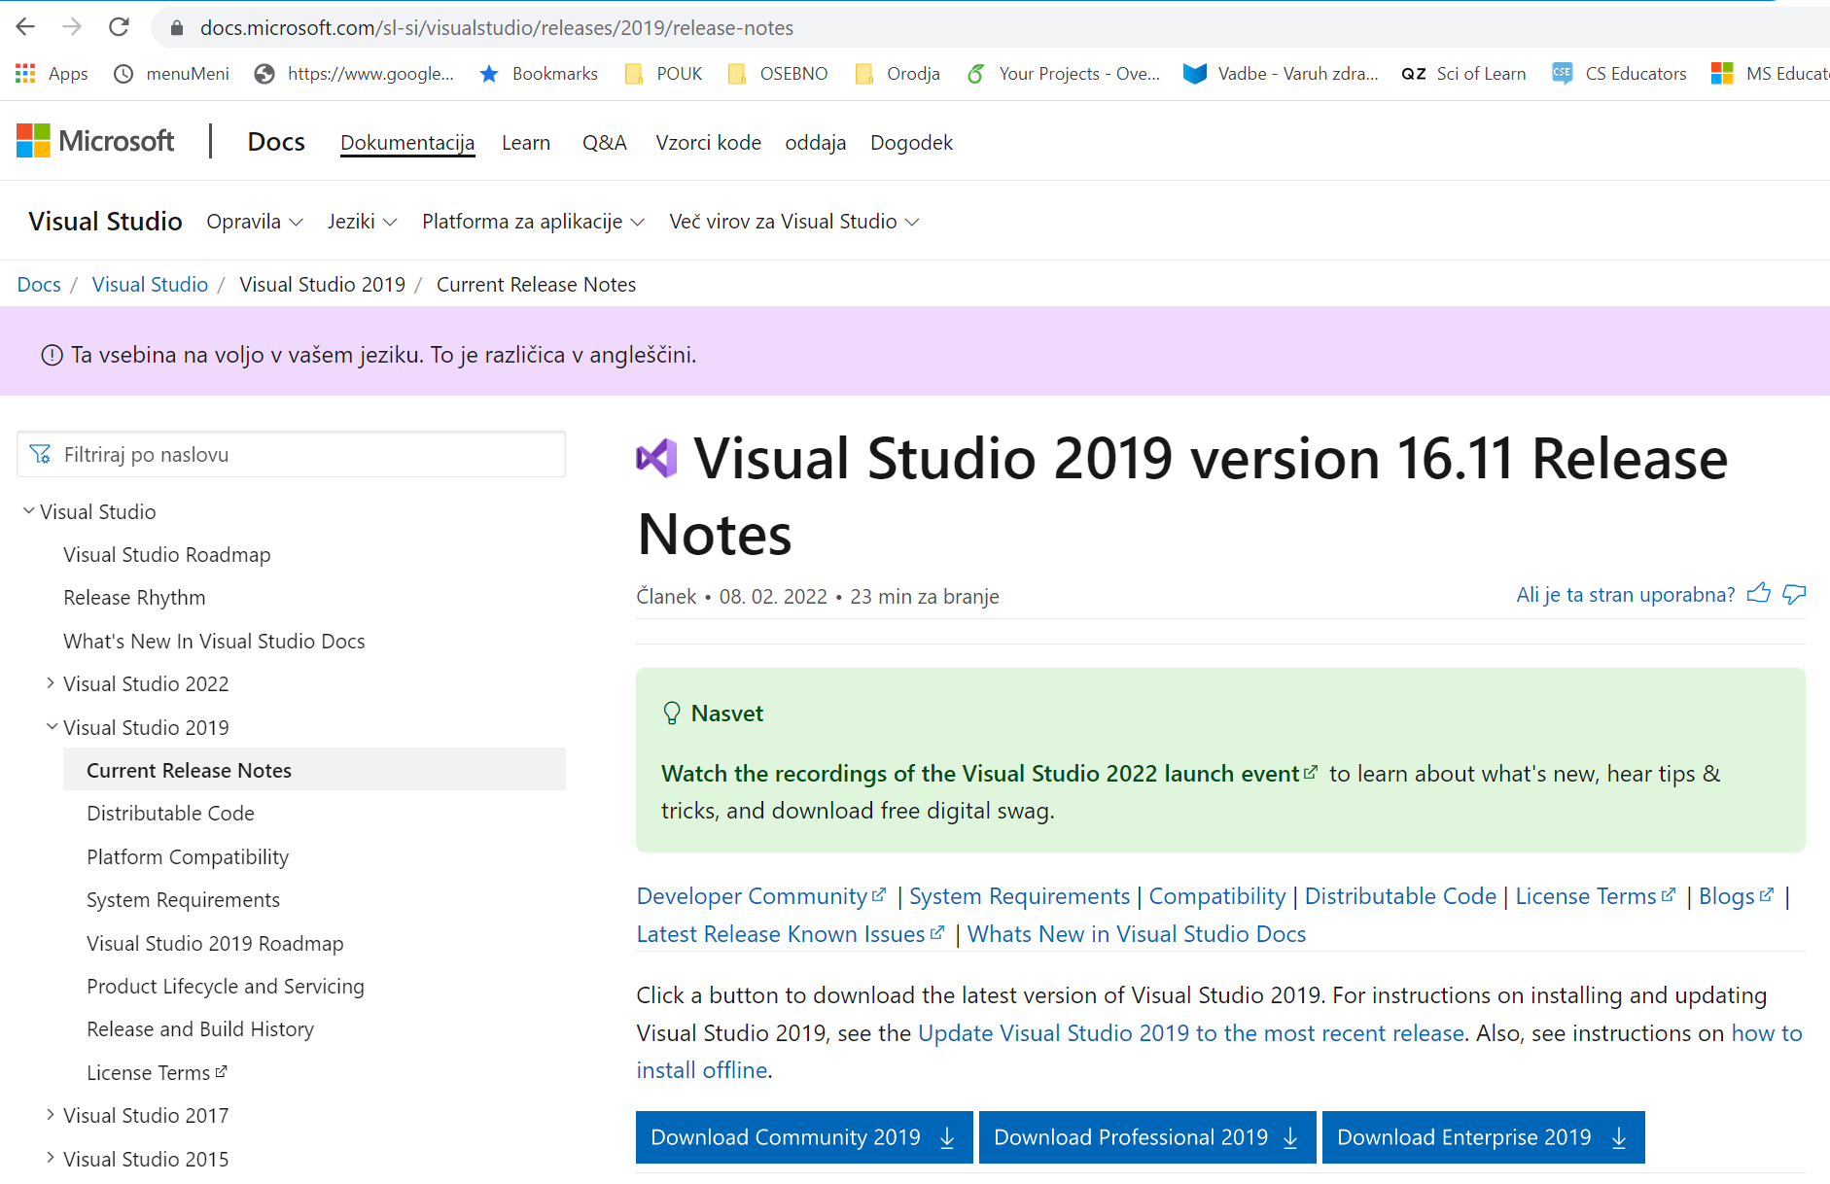

Slide 5
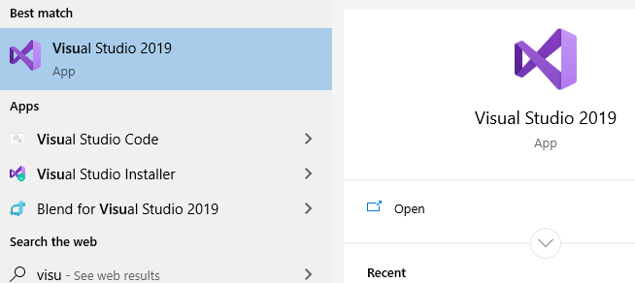

Slide 6
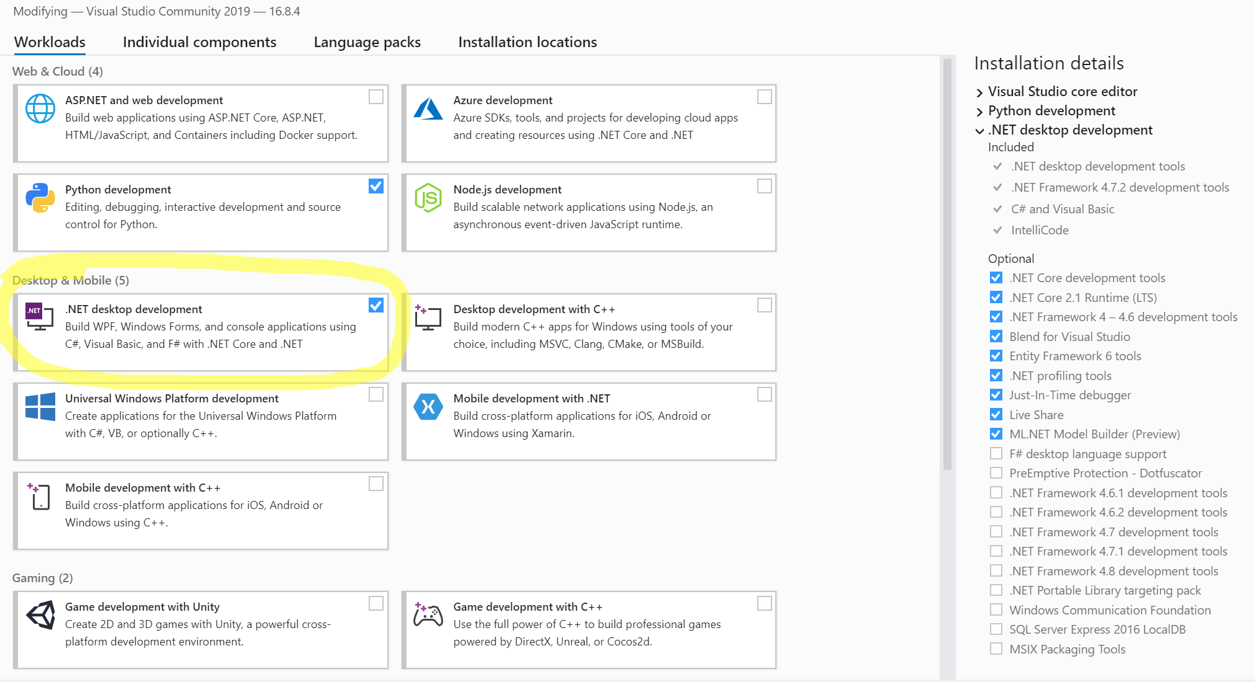
Ni potrebno "vse"

Slide 7
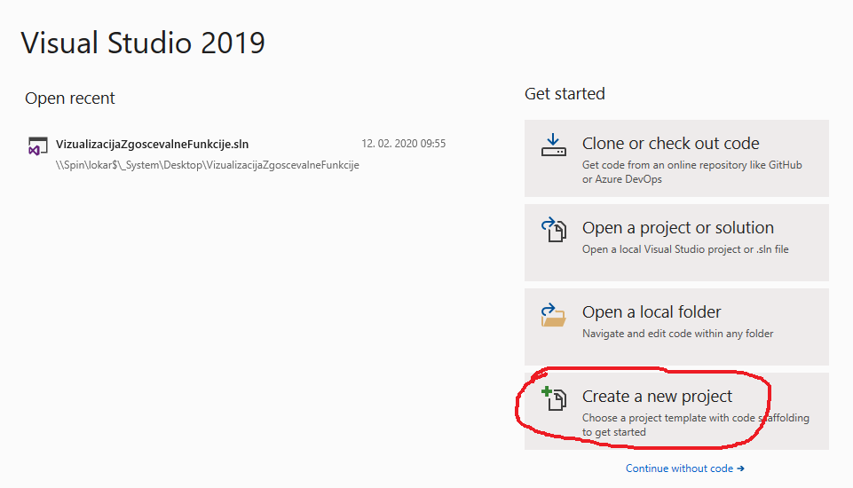

Slide 8
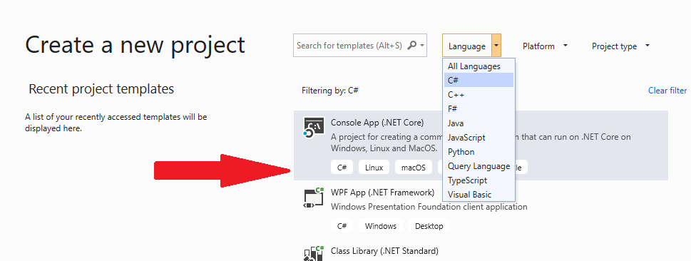

Slide 9
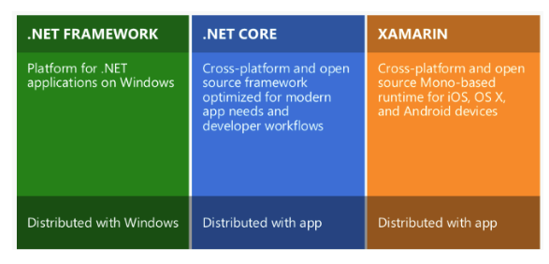
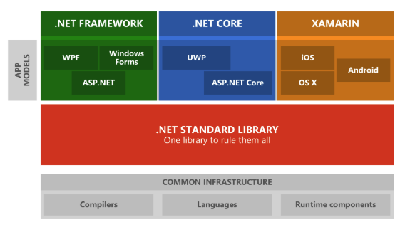

Slide 10
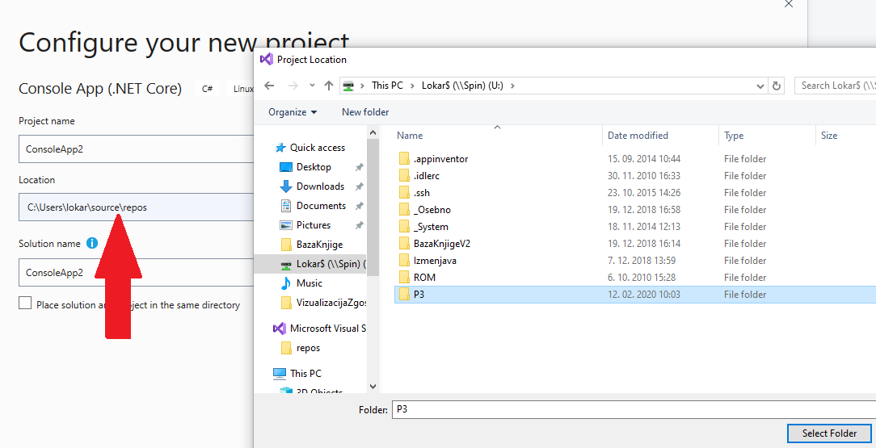
Kje so datoteke?

Slide 11
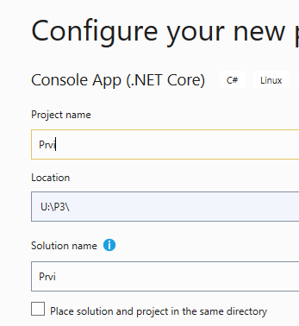
Kje so datoteke

Slide 12
Značilnosti urejevalnika
IntelliSense
CodeCompletion
Pomoč
+
Sprotno prevajanje
….

Slide 13
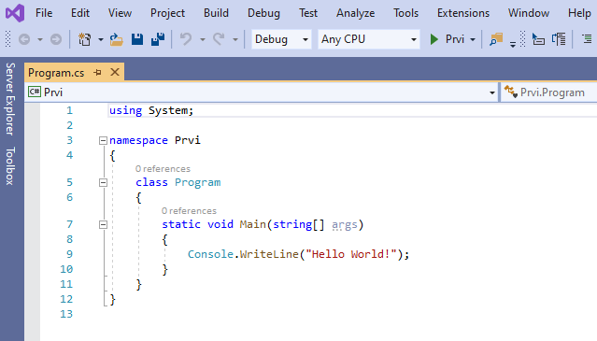
"Ogrodje"

Slide 14
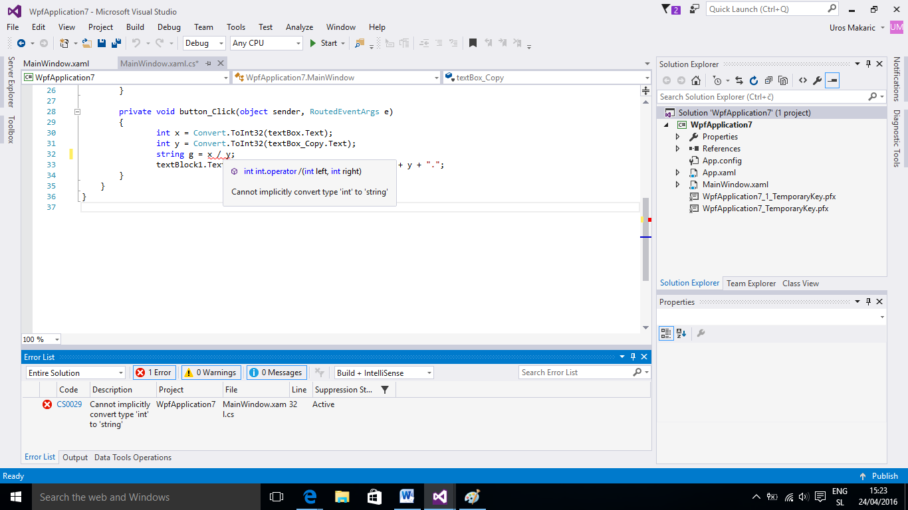
Sprotno prevajanje

Slide 15
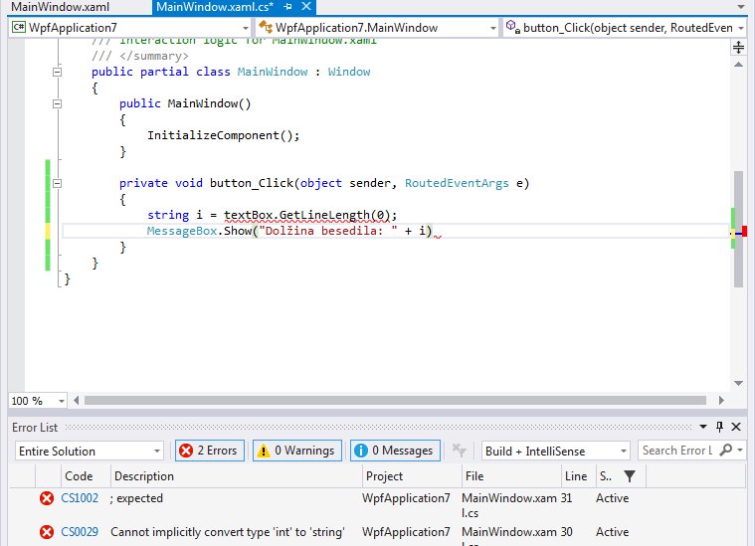
Napake ob prevajanju

Slide 16
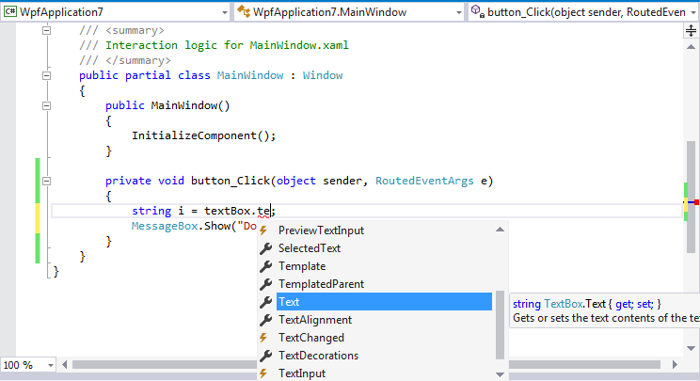
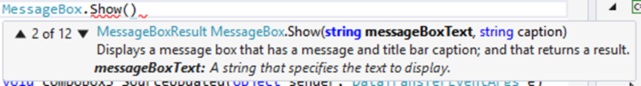
Pomoč

Slide 17
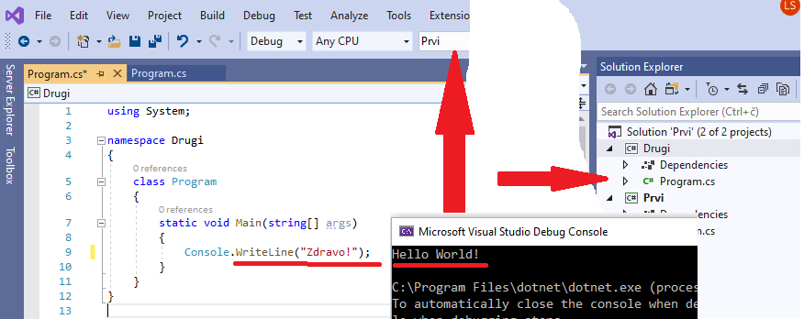
Več programov …

Slide 18
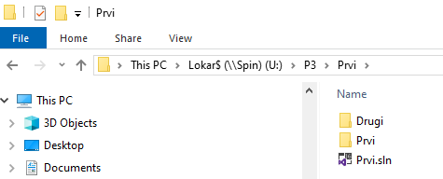
Struktura imenikov …

Slide 19
Več še kasneje …

